Slide 1
PITCH DECK
GO GRILL
ANGKRINGAN
Kelompok 4

Slide 2

AGENDA
01
06
Business Model
About Us
02
07
Problem & Solution
Traction and Milestones
03
08
Target Customer
Team
04
09
Objective & Strategy
Market Sizing
10
05
Competition Landscape & Positioning
Ask

Slide 3
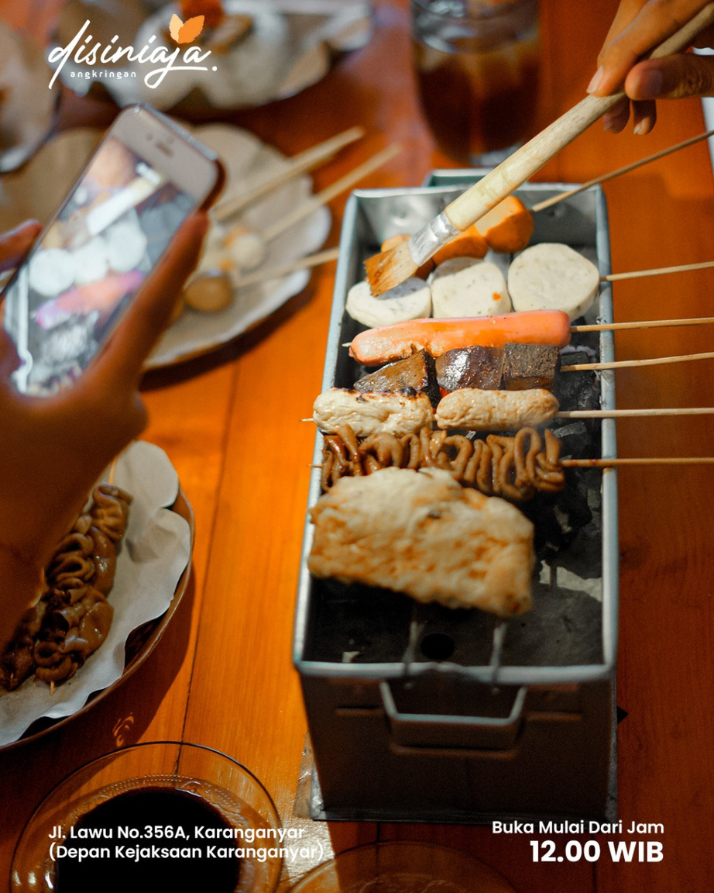
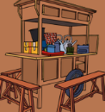

About us
Angkringan ala Grill yang kami ciptakan bertujuan untuk memberikan kesan yang unik kepada customer dimana customer melakukan Grill sendiri.
Hal-hal yang kami utamakan itu yakni pemberian nama yang menarik, pemilihan lokasi yang tepat, strategi pemasaran yang bagus dengan harga yang terjangkau serta pelayanan yang sebaik mungkin demi kenyamanan konsumen.

Slide 4
01
PROBLEM :
Lokasi yang kurang strategis
SOLUTION :
Lokasi yang strategis
PROBLEM & SOLUTION
02
PROBLEM :
Persaingan dengan jenis angkringan lainnya
SOLUTION :
Konsep Usaha yang berbeda
03
PROBLEM :
Kualitas produk dan pelayanan yang buruk
SOLUTION :
Membina mitra yang baik dengan customer
04
PROBLEM :
Regulasi dan izin usaha
SOLUTION :
Izin resmi dari pemerintah

Slide 5
TARGET CUSTOMER
PEKERJAAN
Pelanggan angkringan biasanya seorang pelajar,mahasiswa dan pegawai kantoran
PENDAPATAN & PENGELUARAN
Rata-rata pendapatan para masyarakat diluar sana sekitar Rp. 4.500.000 dan pengeluarannya perbulan sekitar -/+ Rp. 2.000.000
JENIS KELAMIN & USIA
Pria & Wanita dari usia 5 tahun – 65 tahun
TEMPAT TINGGAL
Jakarta pusat tepat nya di jalan Johar dan sekitarnya

Slide 6
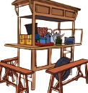


MARKET SIZING
Sekitar 69,13% Populasi masyarat indosesia yang berusia 5-65 tahun atau generasi X
Pertumbuhan kuliner tradisional angkringan mencakup usaha mikro hingga kecil
Lokasi dikatakan strategis apabila terletak di lingkungan kampus atau perkantoran

Slide 7
COMPETITION LANDSCAPE & POSITIONING
Direct competitors vs potential competitors
Untuk menghadapi pesaing dibidang kuliner, angkringan sudah menjadi daya tarik tersendiri untuk kalangan remaja dikarenakan sudah menjadi tempat favorit untuk berkumpul dan bersosialisasi maupun harganya yang terjangkau. Apalagi dengan adanya konsep angkringan kami yang berbeda dan modern dengan angkringan lain yaitu bisa Grill sendiri akan menambah minat pelanggan.
Potential competitors
Angkringan sudah menjadi pilihan tersendiri bagi para peminatnya, apabila pesaing potensial ingin memasuki pasar yang sama, mereka harus terlebih dahulu menganalisa pasar. Pesaing tersebut harus mengejar standar yang telah kita buat sebelumnya, penting bagi kita membuat cita rasa yang unik dan berbeda agar pelanggan setia tidak memilih angkringan lain.

Slide 8
01
03
05
Berikut adalah beberapa aspek penting yang perlu dipertimbangkan ketika memposisikan Go Grill Angkringan:
Unique Selling Proposition (USP)
Keunggulan kompetitif
Penempatan posisi yang strategis
Fokus pada aspek yang membedakan Go Grill Angkringan dari kompetitor
Mengidentifikasi nilai jual unik dari angkringan
Mengembangkan strategi positioning yang jelas untuk Go Grill Angkringan
02
04
06
Target pasar
Strategi pemasaran
Penempatan posisi yang strategis
Tentukan target pasar Go Grill Angkringan
Memanfaatkan solusi digital inovatif untuk mempromosikan Go Grill Angkringan
Mengembangkan strategi positioning yang jelas untuk Go Grill Angkringan

Slide 9

Pertama kali didirikan pada bulan September 2023 sampai dengan sekarang
TRACTION
PENCAPAIAN PENTING :
GO GRILL ANGKRINGAN dapat meraih penjualan 1500 pcs setiap bulannya
JUMLAH PELANGGAN :
Dalam sebulan kurang lebih bisa mencakup 300 costumer
PENDAPATAN :
Per bulan Rp 4.075.000
JANGKAUAN GEOGRAFIS :
Johar dan sekitarnya

Slide 10
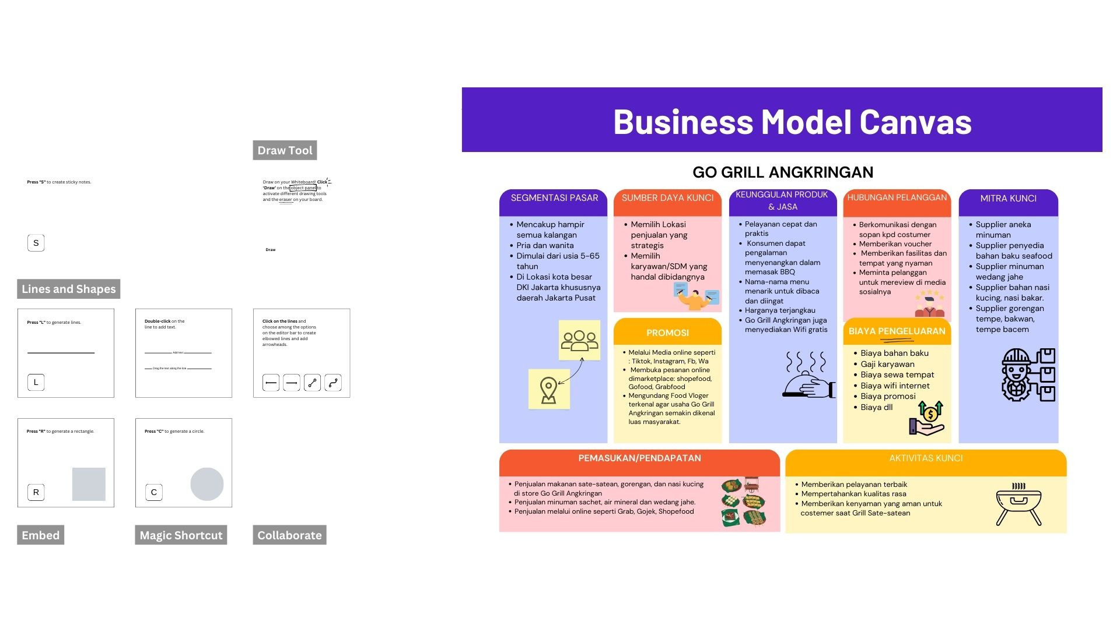

Slide 11

MINGGU 15-16
MINGGU 7-17
Produksi Nasi kucing dan Promosi
Laporan Akhir Go Grill Angringan
MINGGU 8,12,16
Evaluasi perkembangan usahan Go Grill Angkringan
MINGGU 2
MINGGU 5-6
Menentukan Usaha Makanan Angkringan
Mencari Suppliers dan Bahan Baku
MINGGU 3
MINGGU 4
Mencari Lokasi yang strategis dan pembersihan tempat
Menyiapkan peralatan
MINGGU 1
Mengembangkan Ide Bisnis Usaha
MILESTONE
GO GRILL ANGKRINGAN

Slide 12




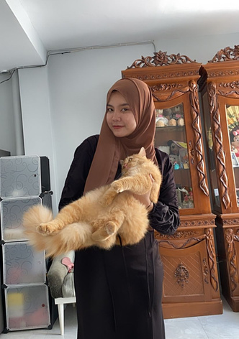

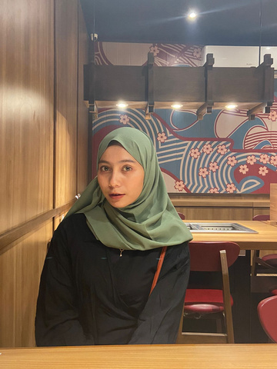

OUR TEAM
SHERIN YULIANA ARIFIYANTI
SILVIA DWI KARTINI
Koordinasi Tim
Survey tempat
Penataan lokasi
Evaluasi dan Laporan Akhir
Pengadaan dan Penyiapan Peralatan Penunjang
Survey Tempat
Publikasi
Pembuatan Minuman
BRENDA RISKI SAFITRI
JULIA MARIANA
Pengadaan & Penyiapan Bahan Habis Pakai
Penataan Lokasi
Publikasi
Pembuatan Makanan
Monitoring Pengadaan & Penyiapan peralatan/bahan
Kasir
Publikasi
Pembuatan minuman

Slide 13

OBJECTIVE & STRATEGI
1
Go Grill Angkringan akan melakukan pengelolaan yang baik untuk mencapai keberlanjutan dan menjaga kelangsungan bisnis.
2
Go Grill Angkringan akan menghasilkan strategi yang efektif untuk meningkatkan penjualan dan mengatasi persaingan dengan angkringan lain
3
Dalam penggunaan sistem pengendalian manajemen akan membantu usaha Go Grill Angkringan dalam mengoptimalkan operasional

Slide 14
OBJECTIVE & STRATEGI
4
Go Grill Angkringan akan terus memastikan kualitas produk dan pelayanan yang baik untuk menciptakan kepuasan bagi konsumen/pelanggan.
5
Go Grill Angkringan akan membangun kesadaran dan keterlibatan pelanggan dengan menawarkan produk yang menarik dan terupdate
6
Go Grill Angkringan akan membangun daya tarik dan identitas merek

Slide 15
ASK
PENDANAAN YANG
DIBUTUHKAN
PENGGUNAAN DANA
PENDAPATAN
50% untuk pembelian bahan baku produk, 25% untuk pemasaran, 10% untuk perekrutan pekerja, 15% untuk perizinanan.
Rp. 12.331.500 Anggaran Biaya
Rp. 5.000.00 Penggunaan/bulan
1 tahun
Rp. 48.900.000,
2 tahun
Rp. 97.800.000,
3 tahun
Rp. 146.700.000

Slide 16
CONTACT
THE HELP
Support Us
+085-749-373-630
gogrillangkringan.com
gogrill_angkringan

